Slide 1



муниципальное бюджетное дошкольное образовательное учреждение
«Детский сад комбинированного вида № 21»
Проект «ЭФФЕКТИВНЫЙ РЕГИОН»
НАИМЕНОВАНИЕ ПСР-ПРОЕКТА:
"Повышение эффективности уборки территории детского сада
через автоматизацию и оптимизацию процессов"
Логотип организации
(при наличии)
Курск, 2025

Slide 2
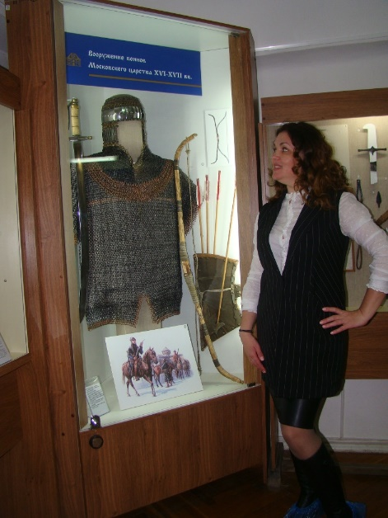

Команда проекта
Чуева Оксана Викторовна, старший воспитатель, руководитель проекта
Гальцев Анатолий Александрович, дворник
Волкова Евгения Владимировна, заместитель заведующего по АХР

Slide 3

Краткое описание проекта
Проект предполагается реализовывать в микрорайоне Северный города Курска, в котором находится МБДОУ № 21. В реализации мероприятий проекта принимают участие педагогические работники детского сада, которые активно участвуют в реализации образовательных мероприятий в сфере идеи по благоустройству территории детского сада на основе механизации труда дворника в зимний период и высвобождение от привлечения сотрудников учреждения к физическому труду. Актуальной задачей в ДОУ является осуществление комплекса мер по очистке территории сада в зимнее время от снега и безопасного пребывания ребёнка в ДОУ. Часто случается такое, что с наступлением зимы снега может не быть в регионе, но погода переменчива и резкое выпадение снега покрывает всю территорию на уровне 10 см и выше снежного покрова. Территория детского сада, подлежащая уборке, составляет 8630 кв. метров. Для детского сада, в который утром приходит свыше 150 детей, складывается напряжённая ситуация по очистке подходных и подъездных путей. Дворник, работающий по штатному расписанию в количестве 1 человека, уборку снега проводит с помощью лопаты или скребка и не способен справиться с большими снежными завалами в своё рабочее время, потому привлекаются все сотрудники учреждения и родители (законные представители). В последний год детский сад № 21 провёл опрос среди родителей воспитанников, который показал: родители (законные представители) неохотно соглашаются принимать участие в уборке территории - расчистки дорожек к игровым участкам, в том числе и теневых навесов, где гуляют дети.
Направления реализации проекта:
1. Сокращение процессов расчистки территории ДОУ от снега сотрудниками детского сада и привлеченными родителями (законными представителями)
2. Сокращение числа людей, задействованных в уборке территории ДОУ от снега.
3. С минимальными затратами повысить качество образования и уровень удовлетворенности потребителей образовательных услуг и сотрудников образовательного учреждения

Slide 4
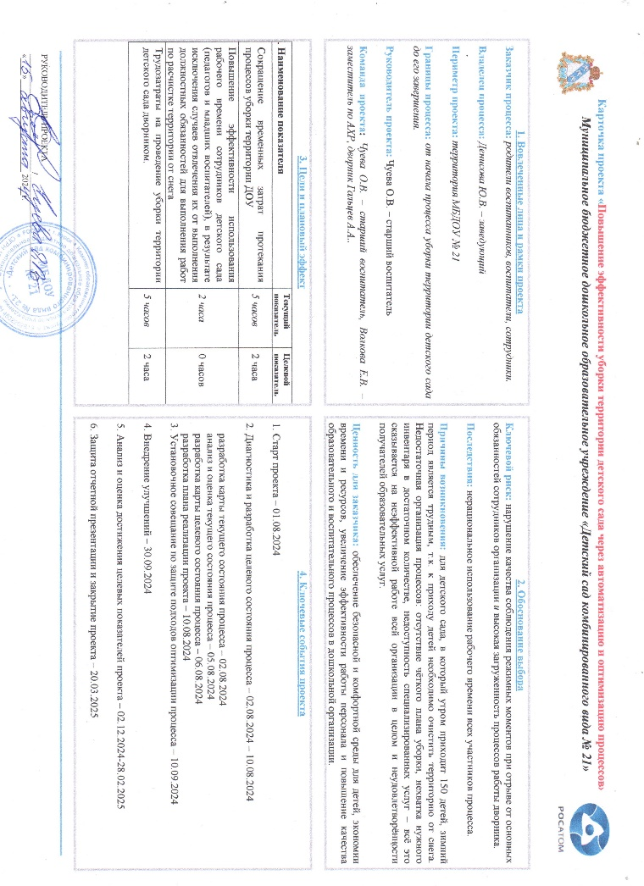

Slide 5

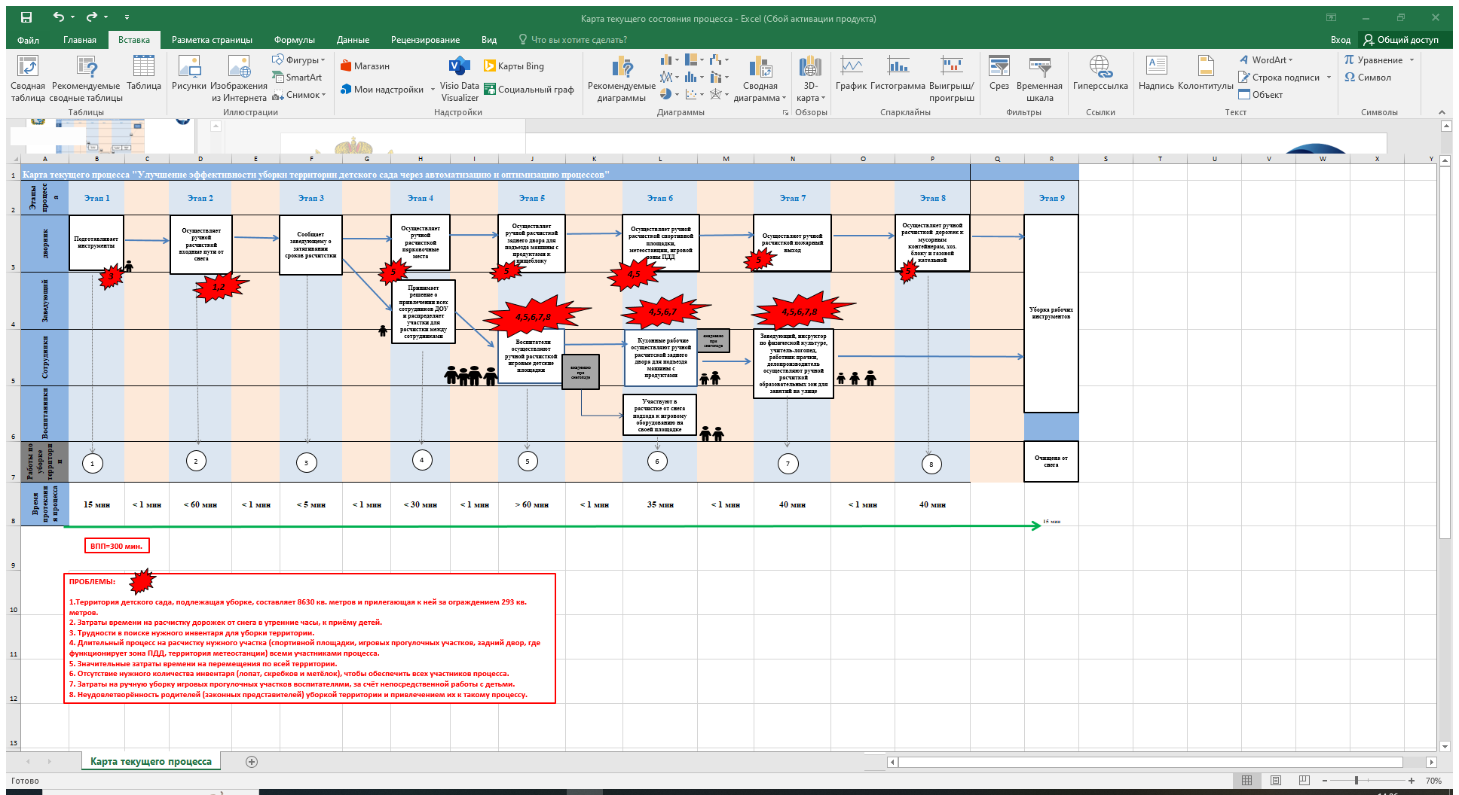

Карта текущего состояния

Slide 6

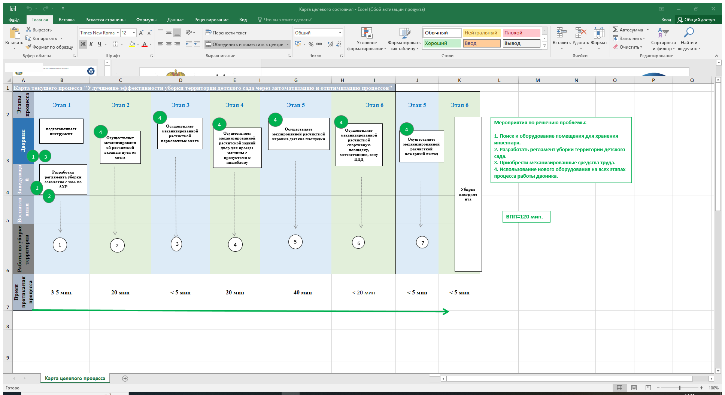

Карта потока целевое состояние

Slide 7


План мероприятий по проблемам
План мероприятий по проблемам
№ п/п | Проблема | Причина | Мероприятие | Влияние на цели проекта | ФИО ответственного | Срок реализации
1. | Длительность процесса | Процесс ручной чистки территории многоэтапен | Разработка регламента по уборке территории детского сада. 1. Обучение дворника технике работы с оборудованием и инструктажу по охране труда. 2. Расчистка входных путей, парковочных мест. 3. Расчистка проездных путей аварийного выхода, для проезда машин с продуктами, вывоз мусора. 4. Расчистка игровых прогулочных участков и образовательных зон для занятий во время режимных моментов на улице. | Время чистки территории сокращено | Чуева О.В., старший воспитатель | 31.10.2024 31.01.2025
2. | Снижение качества чистки территории | Первостепенная расчистка проезда входных путей и игровых прогулочных участков |  | Высокое качество чистки территории в связи с использованием автоматизированной техники
3. | Упущение функциональной обязанности дворника | Отвлечение на процесс только расчистки от снега |  | Увеличение времени участия дворника в мелких ремонтных работ на территории детского сада
4. | Длительное время работы дворника при использовании ручного труда |  |  | Увеличение производительности труда дворника: измеряется в количестве выполненных убранных квадратных метров за день
5. | Нехватка кадрового состава дворников, не идут на эту должность | Значительный показатель загруженности |  | Напряженность и трудоемкость процесса значительно снижены
6. | Входные пути, парковочные места, проездные пути аварийного выхода, игровые прогулочные площадки заметены снежным покровом | Привлечение всех сотрудников учреждения и родителей воспитанников |  | Нет необходимости в привлечению большого количества людей
7. | Большой расход трудовых ресурсов | Ручной способ очистки территории |  | Напряженность и трудоемкость процесса значительно снижены
Степень влияния на результат: высокая, средняя, низкая

Slide 8
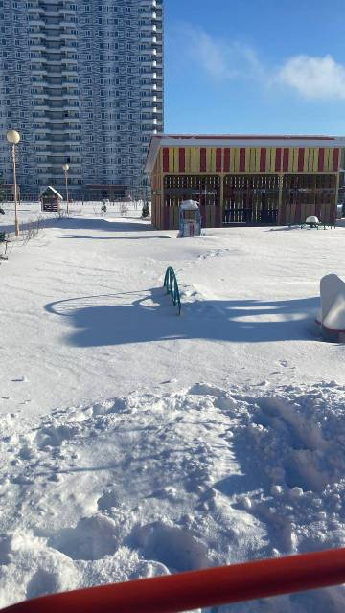
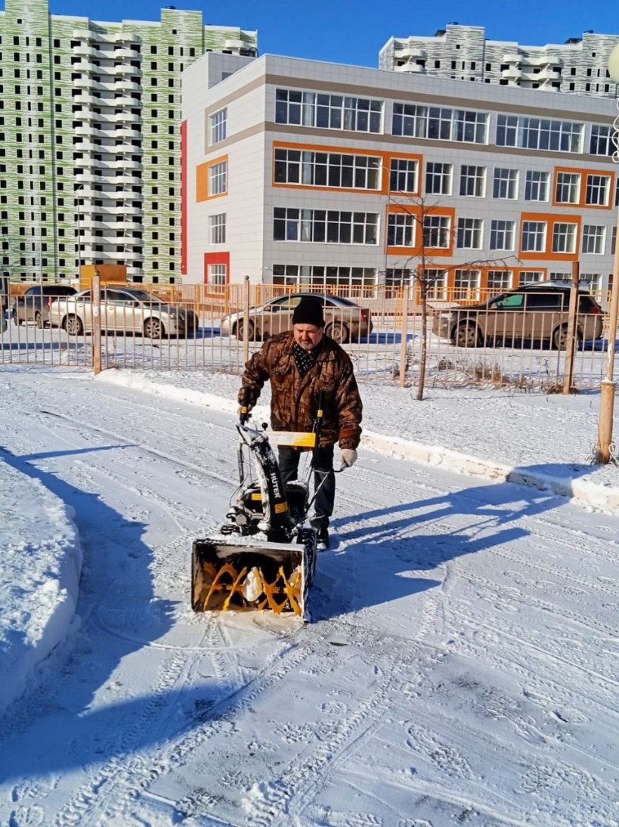

Эффективное решение
Проблема
Решение
Результат
Снижение времени на чистку снега и (почти в 2 раза)
Фото
Снижение физического труда дворника
Краткое описание проблемы
Часто случается такое, что с наступлением зимы снега может не быть в регионе, но погода переменчива и резкое выпадение снега покрывает всю территорию на уровне 10 см и выше снежного покрова. Территория детского сада, подлежащая уборке, составляет 8630 кв. метров. Для детского сада, в который утром приходит свыше 150 детей, складывается напряжённая ситуация по очистке подходных и подъездных путей. Дворник, работающий по штатному расписанию в количестве 1 человека, уборку снега проводит с помощью лопаты или скребка и не способен справиться с большими снежными завалами в своё рабочее время, потому привлекаются все сотрудники учреждения и родители (законные представители)
Краткое описание решения
В рамках реализации проекта приобрелась снегоуборочная машина. Данное механизированное оборудование способствует эффективному процессу уборки территории и созданию безопасных условий для воспитанников, так же сокращению временных и материальных затрат на уборку территории дворником. Эти временные затраты можно снизить почти в 2 раза и освободившееся время дворник занимается облагораживанием территории и проведением ремонтных работ, воспитатели используют на непосредственную работу с детьми, а у детей появилось больше возможностей для активного отдыха во время прогулок.
Notes:
8

